Slide 1
AI / ML Overview
인공지능?
2020.01.11
WHATWANT

Slide 2
What is AI ?

Slide 3
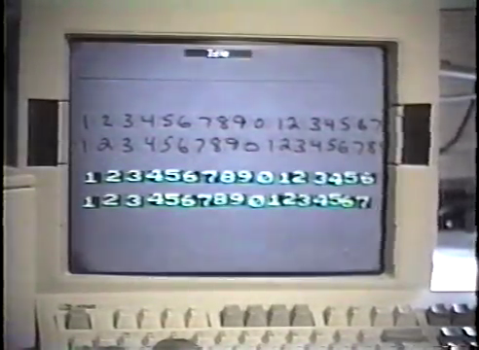
3 inflection point in AI
#1 Convolutional Network Demo (1993)
https://www.youtube.com/watch?v=FwFduRA_L6Q

Slide 4
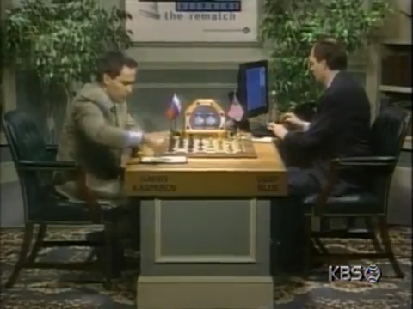
3 inflection point in AI
#2 인간과 컴퓨터 체스대결, 슈퍼컴퓨터 딥블루 승리 (1997)
https://www.youtube.com/watch?v=DPDJ8GqvsG4

Slide 5
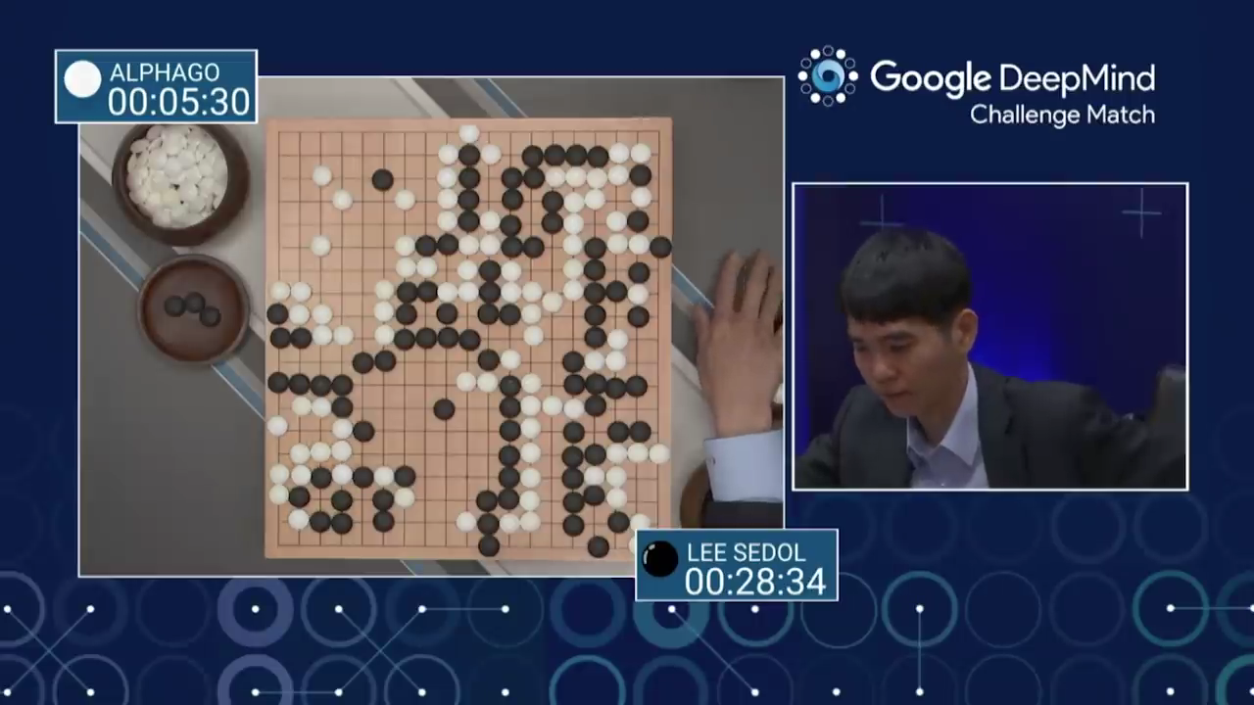
3 inflection point in AI
#3 알파고 쇼크 (2016)
https://www.youtube.com/watch?v=sHtq_Kdv_So

Slide 6
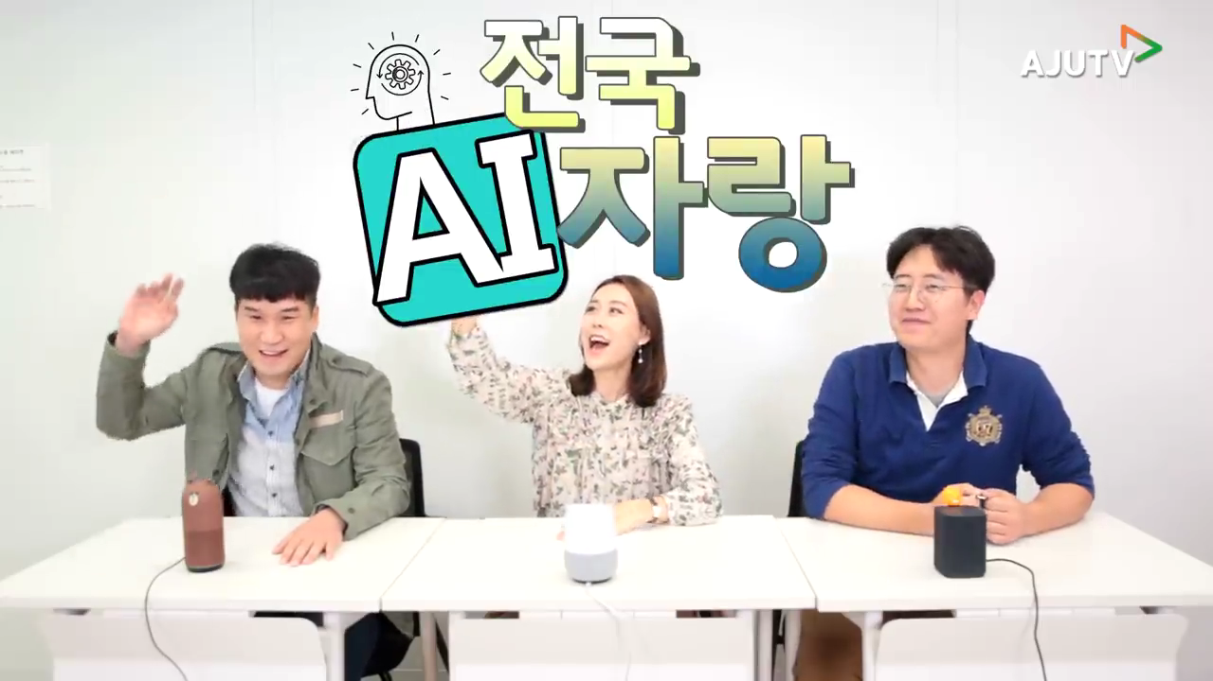
AI Speaker
- 구글홈 vs 카카오미니 vs 클로바 퀴즈 대결! 과연 1위는? ‘전국 AI스피커 자랑’ 1탄 (주리를 틀어라)
https://www.youtube.com/watch?v=EBfOfylYfu0

Slide 7
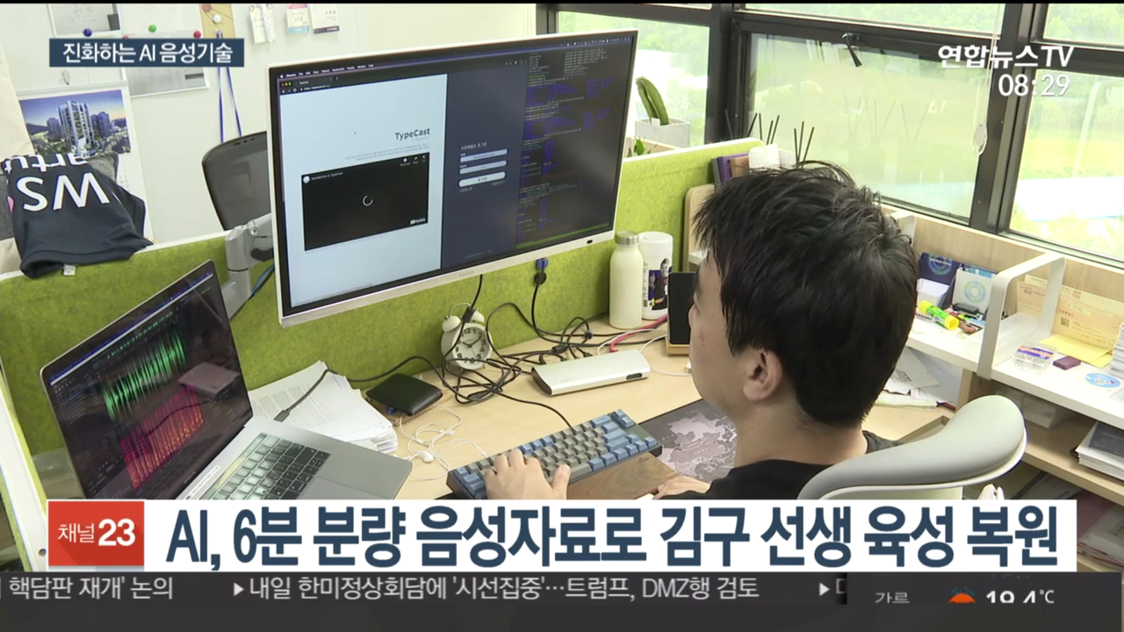
AI 음성
- 복원된 김구 선생 육성…진화하는 AI 기술 / 연합뉴스TV
https://www.youtube.com/watch?v=XIhROPp5GkA

Slide 8
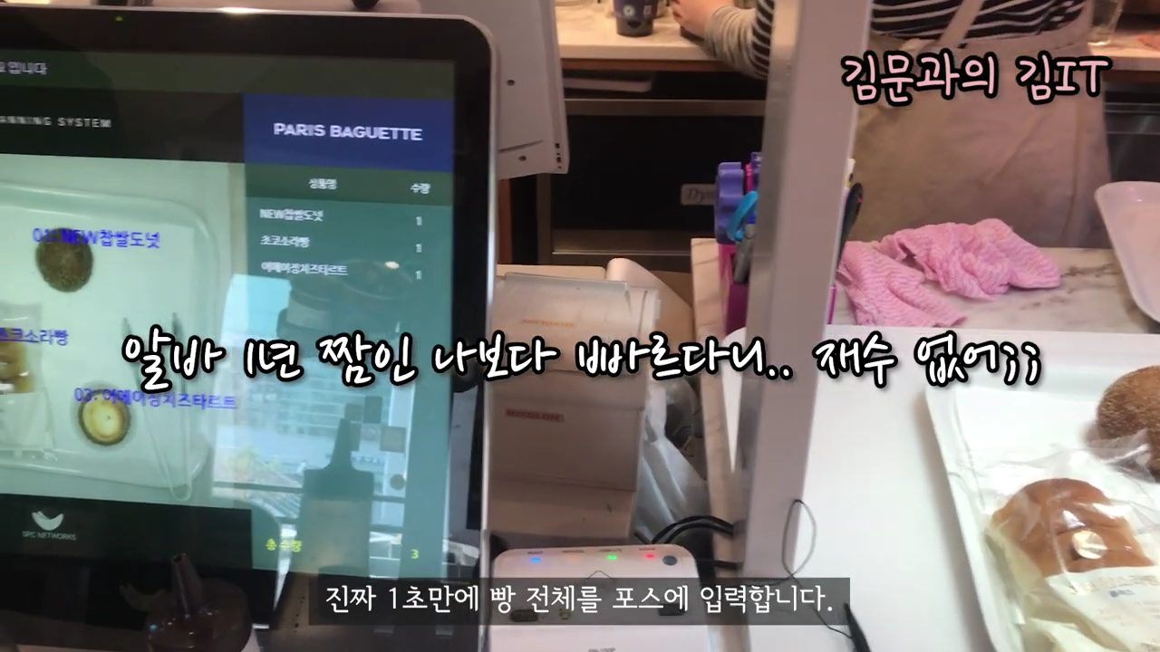
AI 알바
- 파리바게트에 인공지능 계산대가 ?? 기술력 무엇.. / 후.. 인공지능 때문에 알바 짤렸습니다. 알파고 부수고 러다이트 운동 갑니다.
https://www.youtube.com/watch?v=7RzM4BS-z6Y

Slide 9
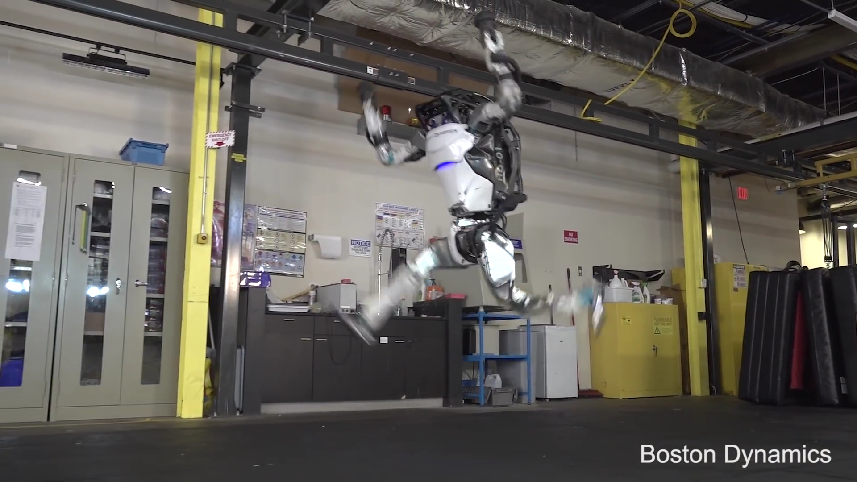
AI 로봇
- [Boston Dynamics] More Parkour Atlas
https://www.youtube.com/watch?v=_sBBaNYex3E

Slide 10
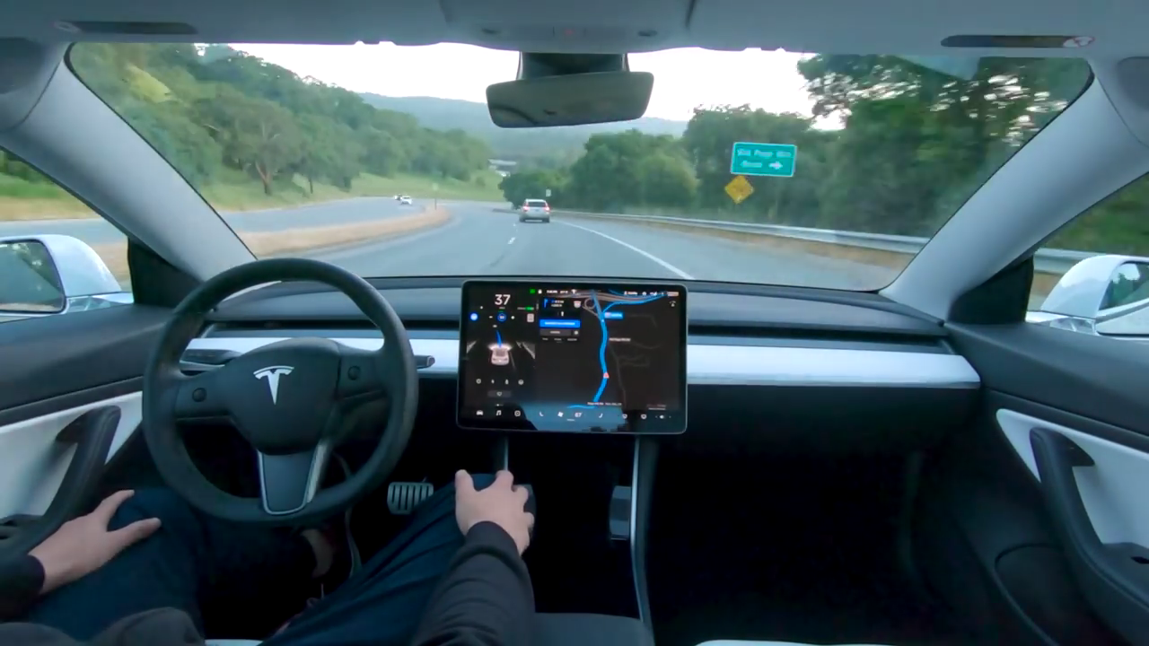
AI 자율 주행
- [Tesla] More Parkour Atlas
https://www.youtube.com/watch?v=tlThdr3O5Qo

Slide 11
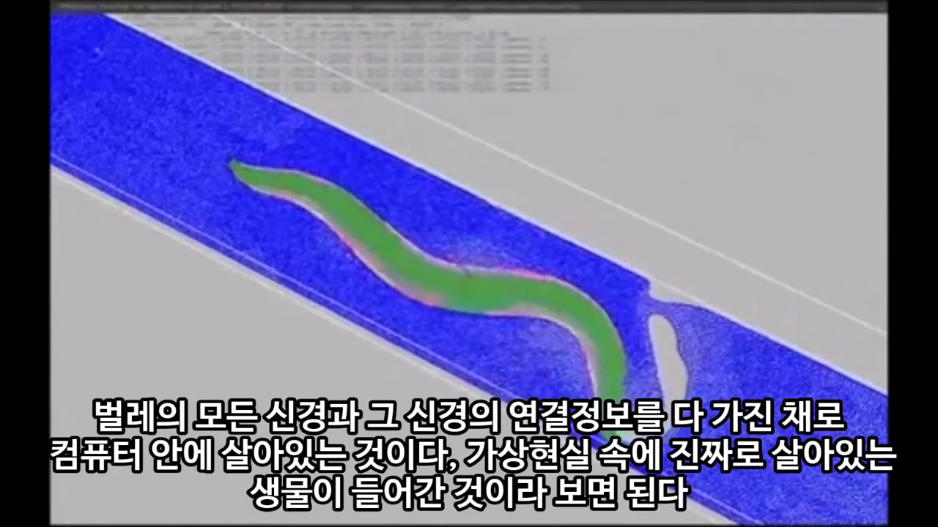
인공 생명체
- 인간이 만든 인공 생명체
https://www.youtube.com/watch?v=iVKtELhFNU4

Slide 12
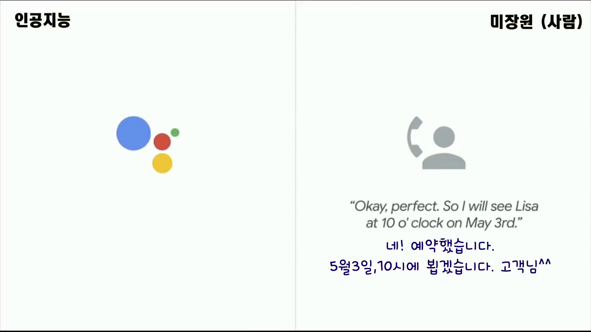
AI 예약
- 인공지능이 미용실 예약! 가능할까요? / Google AI
https://www.youtube.com/watch?v=gBWbwArbz4A

Slide 13
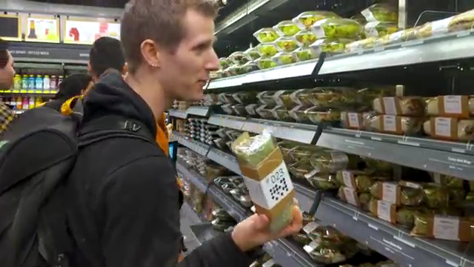
AI 상점
- We Stole Tampons from the Cashier-less Amazon Go Store
https://www.youtube.com/watch?v=vorkmWa7He8

Slide 14
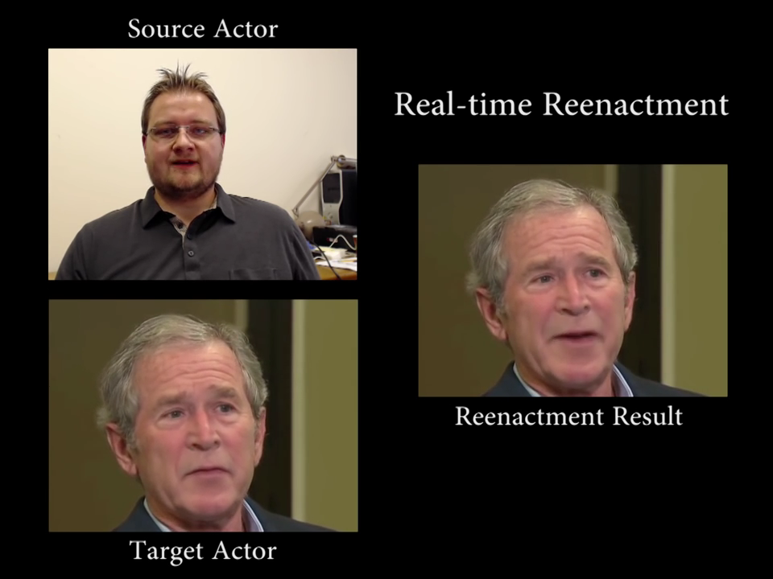
AI Face2Face
- Face2Face: Real-time Face Capture and Reenactment of RGB Videos (CVPR 2016 Oral)
https://www.youtube.com/watch?v=ohmajJTcpNk

Slide 15
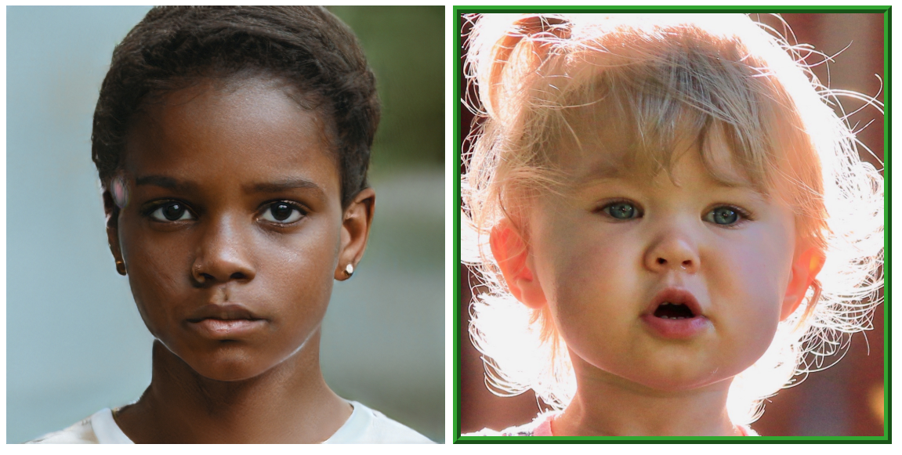
AI FakeFace
- Click on the person who is real
http://www.whichfaceisreal.com/

Slide 16
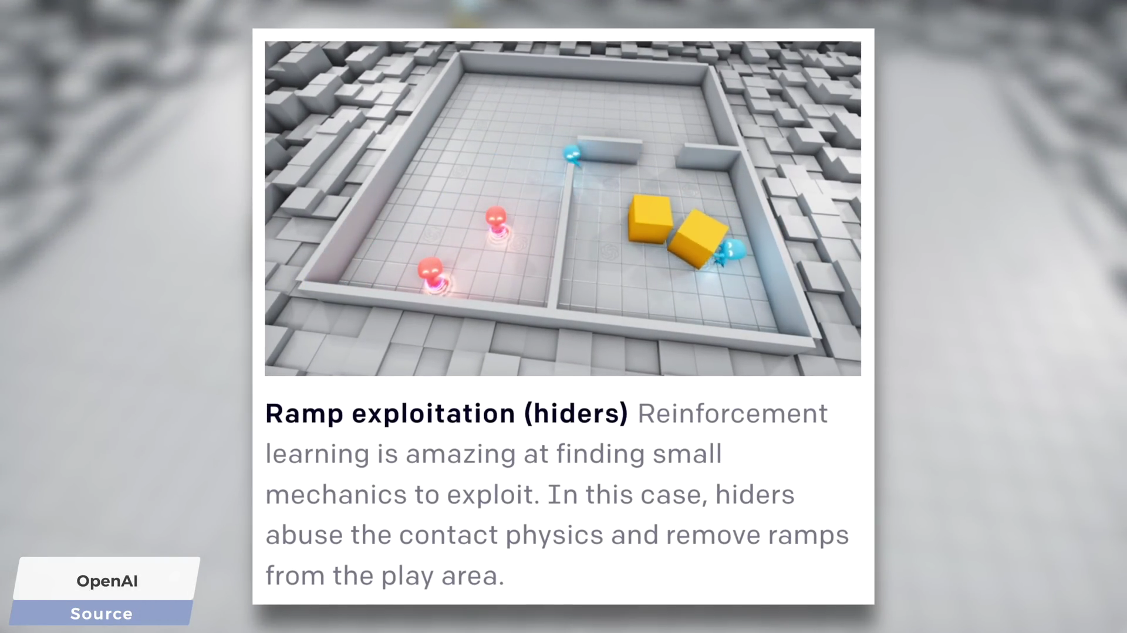
OpenAI Plays Hide and Seek
- Breaks The Game
https://www.youtube.com/watch?v=Lu56xVlZ40M

Slide 17
What is Machine Learning?

Slide 18
Traditional Programming
vs
Machine Learning

Slide 19
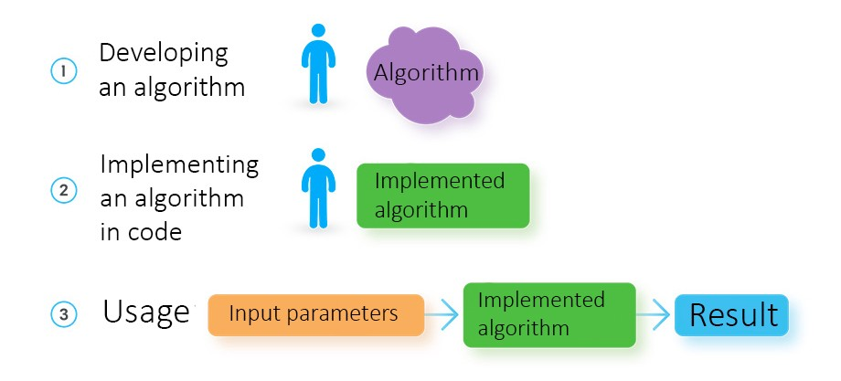
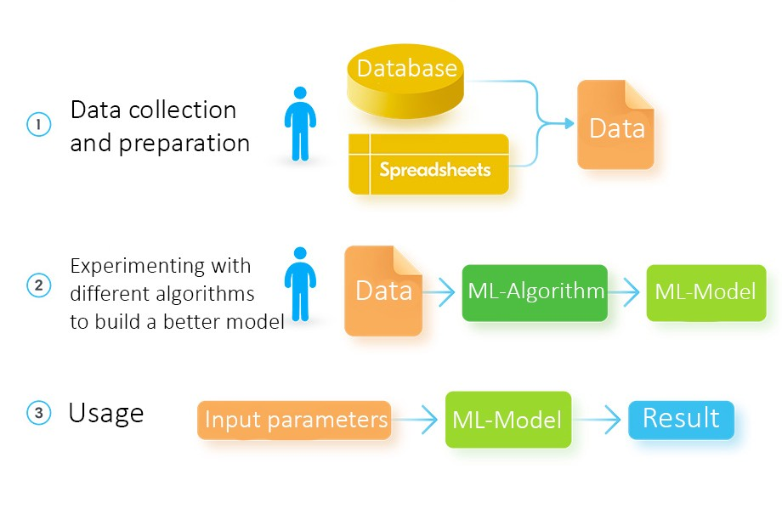
TP vs ML
How a data engineer develops a solution using machine learning
How a software developer creates a solution
https://towardsdatascience.com/machine-learning-vs-traditional-programming-c066e39b5b17

Slide 20
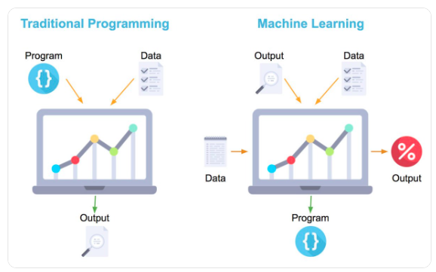
TP vs ML
- simple
https://towardsdatascience.com/machine-learning-vs-traditional-programming-c066e39b5b17

Slide 21
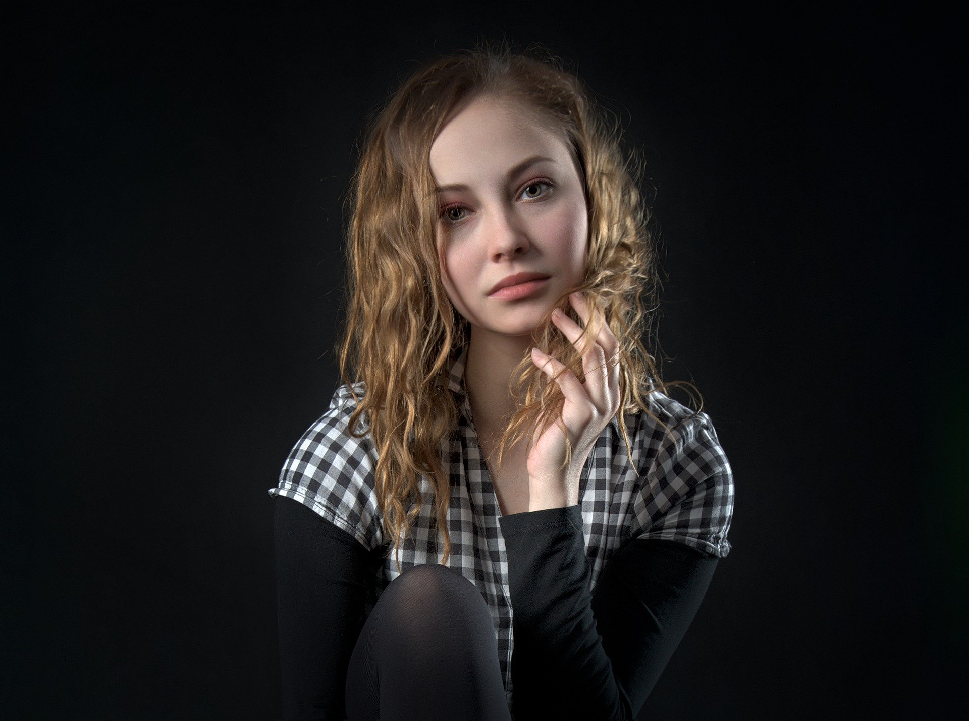
Sample Project
- Face of Human Recognition
사람 얼굴인지 구분 해봅시다
https://pixabay.com/photos/woman-girl-beauty-the-charm-of-the-4733105/

Slide 22
Sample Project - TP
※ Traditional Programming
- 전통적인 개발 방식에서 개발자는 소스코드를 먼저 작성해야 합니다
Logic or Algorithm
def Classify_Face( image ):
isFace = False
return isFace
# Logic or Algorithm

Slide 23
Sample Project – TP
- 로직을 구성하기 위해 특징을 잡아내서 로직을 만들어야 하죠.
I’m sorry … ㅠㅠ
https://pixabay.com/photos/woman-girl-beauty-the-charm-of-the-4733105/

Slide 24
Sample Project – TP
- 입력이 들어오면 로직에 따라 판별하고 결과를 출력하게 됩니다.
Face of Human !!!
Input (image)
Logic
Result
https://pixabay.com/photos/woman-girl-beauty-the-charm-of-the-4733105/

Slide 25

Sample Project – TP
- 다른 입력에도 올바르게 작동할까요?
https://pixabay.com/photos/girl-woman-beauty-portrait-hair-4734172/

Slide 26
Sample Project – TP
- 와우! 제대로 동작합니다 !!!
https://pixabay.com/photos/girl-woman-beauty-portrait-hair-4734172/

Slide 27

Sample Project – TP
- 그런데, 사람이 아닌 입력이 들어오면 어떻게 될까요 ?
https://pixabay.com/photos/snuggle-dog-kuscheldecke-covered-4713013/

Slide 28
Sample Project – TP
- 다행하게도 귀와 입부분에서 차이가 있기에 사람 얼굴로 판별하지는 않을 것 같습니다.
https://pixabay.com/photos/snuggle-dog-kuscheldecke-covered-4713013/

Slide 29
Sample Project – TP
- 그러면 우리의 로직은 정말 훌륭한 사람 얼굴 구분 기능을 갖고 있는 것일까요?
Face of Human !!!
Input (image)
Logic
Result
https://pixabay.com/photos/woman-girl-beauty-the-charm-of-the-4733105/

Slide 30

Sample Project – TP
- 여자 사람인데, 이런 입력이 들어오면 ?
https://pixabay.com/photos/hijab-headscarf-portrait-veil-3064633/

Slide 31
Sample Project – TP
- 코와 입이 없어요. 사람 얼굴인데, 사람 얼굴이 아니라는…
https://pixabay.com/photos/hijab-headscarf-portrait-veil-3064633/

Slide 32
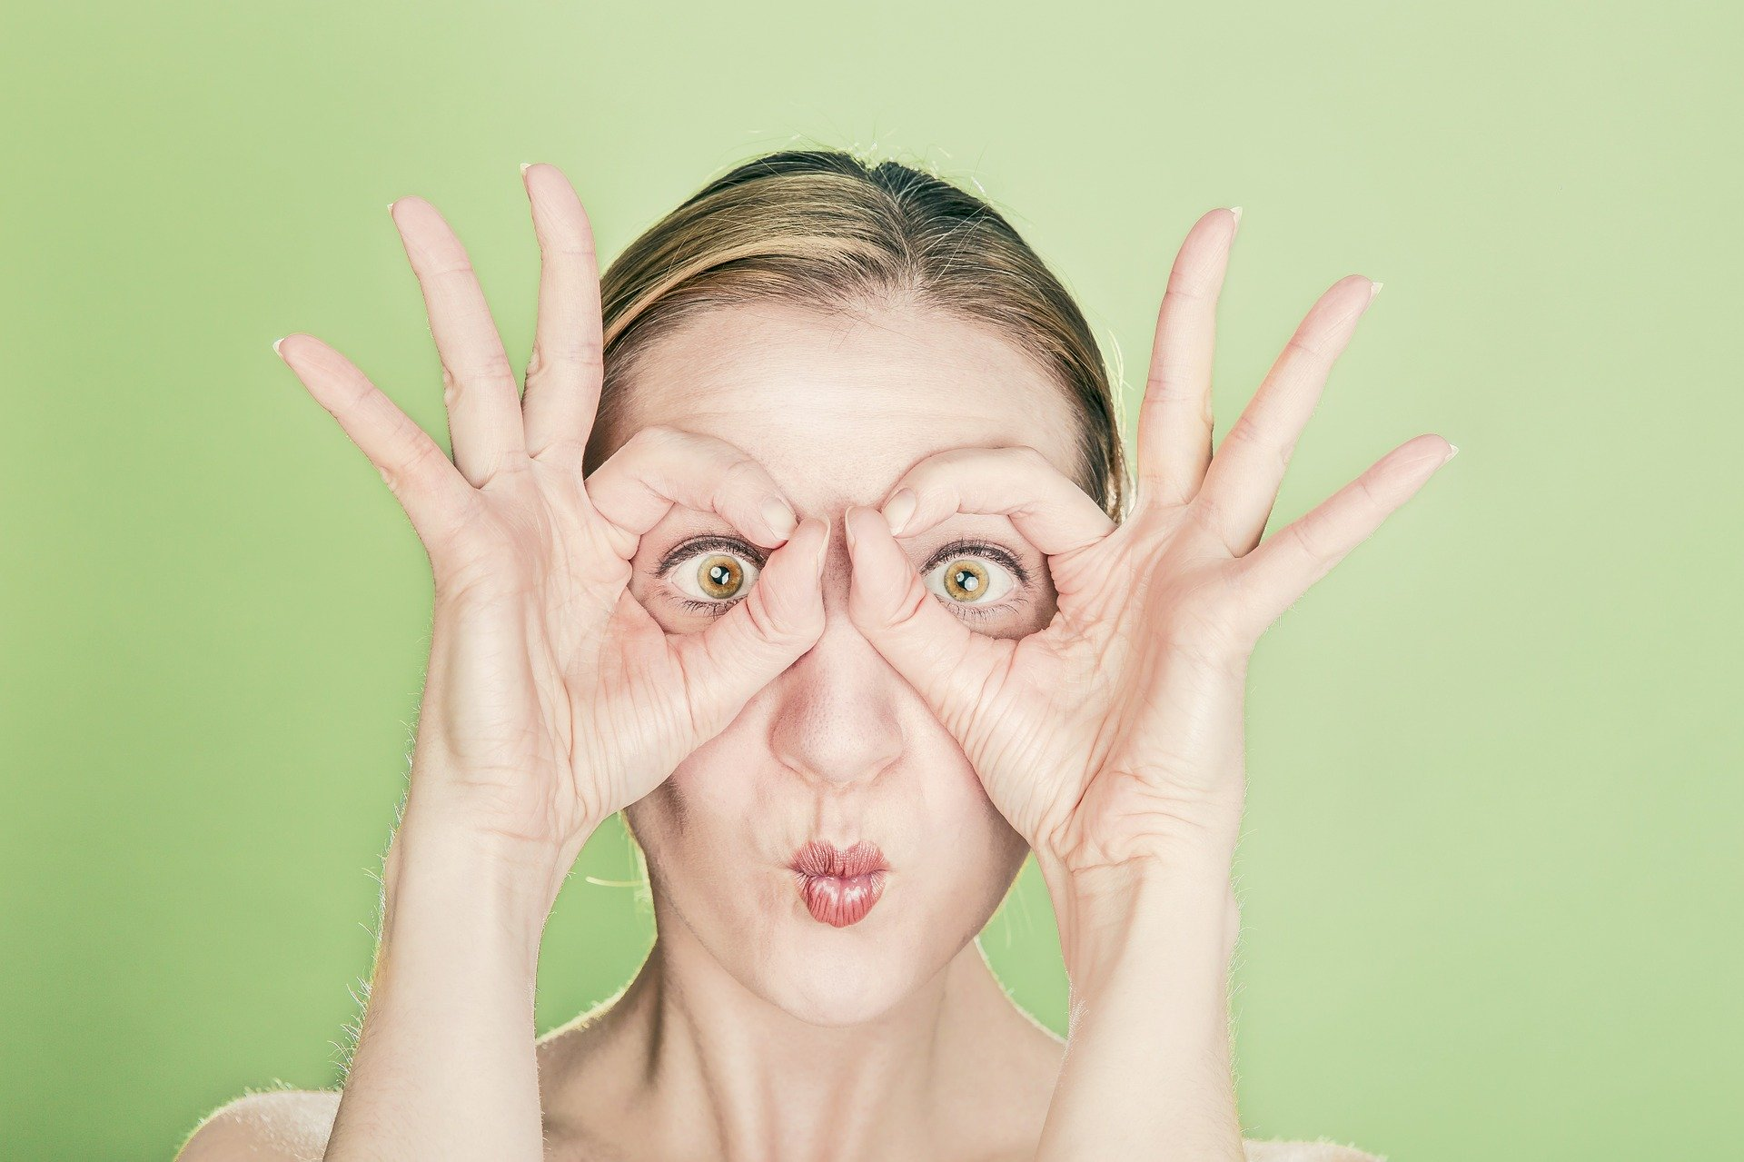
Sample Project – TP
- 장난꾸러기 같은 여자 사람 사진이 들어오면 ?
https://pixabay.com/photos/model-girl-woman-young-fashion-616189/

Slide 33
Sample Project – TP
- 손인지 귀인지 … 입이 저렇게 동글다니… 우리의 로직은 사람으로 안 볼 것 같습니다.
https://pixabay.com/photos/model-girl-woman-young-fashion-616189/

Slide 34
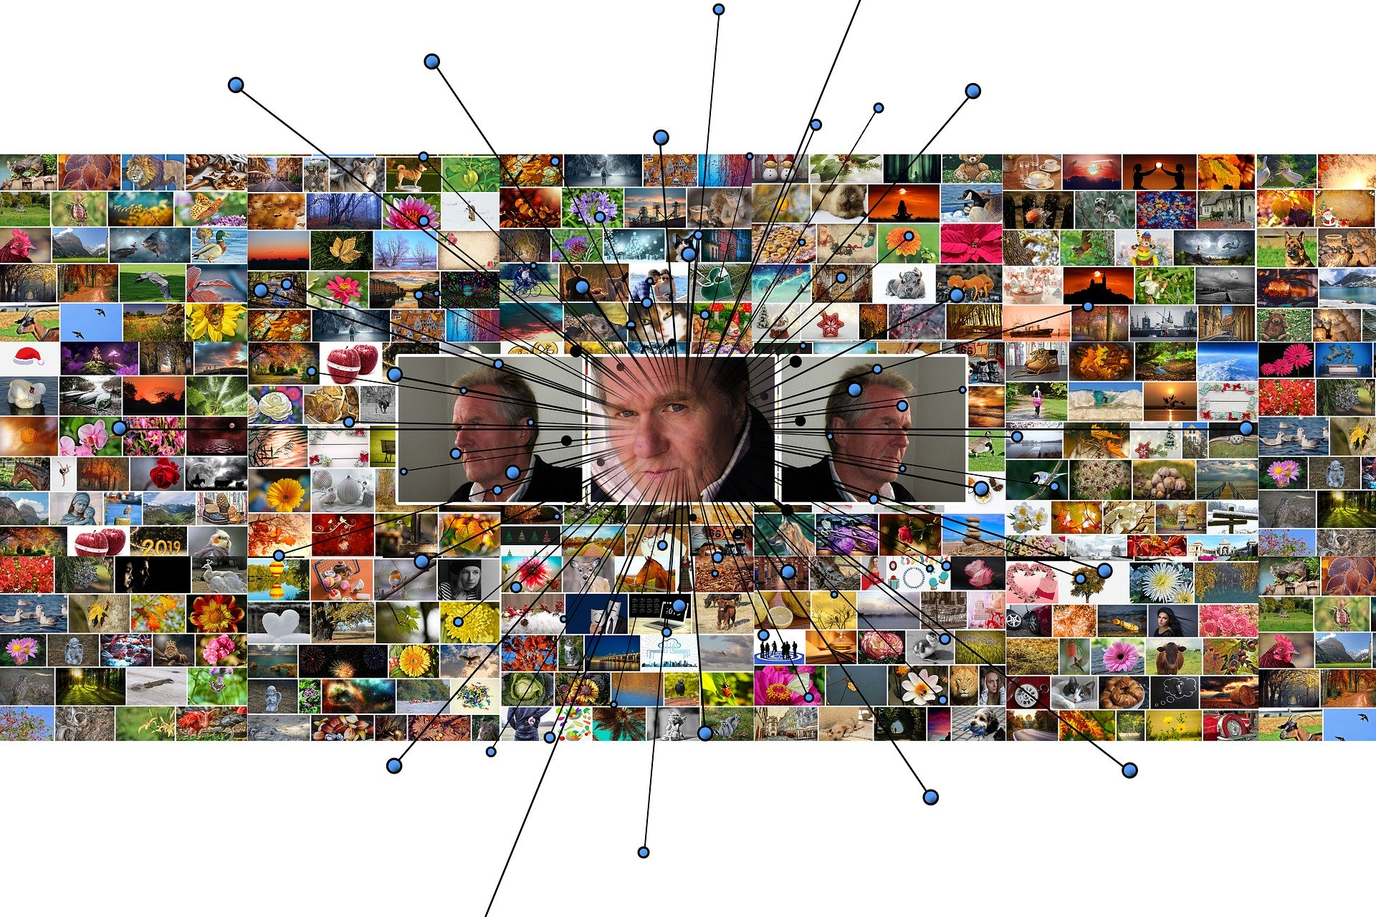
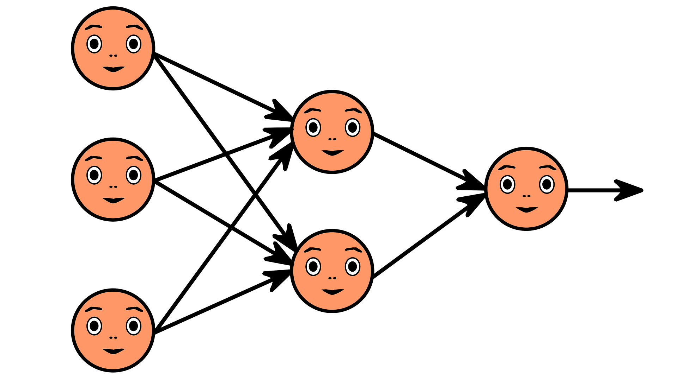
Sample Project - ML
※ Machine Learning
- 기계학습 방식에서 개발자는 데이터부터 모아야 합니다. 그리고 훈련을 시키면, 사람 얼굴을 판별할 수 있는 모델이 생성됩니다.
Data
Training
Model
https://pixabay.com/photos/woman-girl-beauty-the-charm-of-the-4733105/
이 과정을 Machine Learning 이라고 합니다.
https://pixabay.com/photos/girl-woman-beauty-portrait-hair-4734172/
https://pixabay.com/photos/hijab-headscarf-portrait-veil-3064633/
https://pixabay.com/photos/model-girl-woman-young-fashion-616189/
https://pixabay.com/photos/algorithm-images-by-machine-learn-3859539/
https://pixabay.com/illustrations/neural-network-3637503/

Slide 35
What is Machine Learning ?
- Machine learning is functionality that helps software perform a task without explicit programming or rules.
Traditionally considered a subcategory of artificial intelligence, machine learning involves statistical techniques,
such as deep learning (aka neural networks), that are inspired by theories about how the human brain
processes information. [Google]
- 머신 러닝은 소프트웨어가 명시적인 프로그래밍이나 규칙없이 작업을 수행하도록 도와주는 기능입니다.
전통적으로 인공 지능의 하위 범주로 간주되는 기계 학습에는 인간 두뇌가 정보를 처리하는 방법에 대한 이론에서 영감을 얻은
딥 러닝 (일명 신경망)과 같은 통계 기술이 포함됩니다. [구글]
Artificial Intelligence (인공 지능)
Machine Learning (기계 학습/머신 러닝)
Deep Learning (딥 러닝/신경망)
https://cloud.google.com/what-is-machine-learning/

Slide 36
Machine Learning is

Slide 37
Categorization of Machine Learning
- 실제로는 더 다양한 분류와 정의가 있지만, 집중적으로 봐야할 것만 정리해봤습니다.
Classification (분류)
Supervised Learning (지도 학습)
Regression (회귀)
Clustering (군집화)
Unsupervised Learning (비지도 학습)
Dimensionality reduction (차원 축소)
Reinforcement Learning (강화 학습)

Slide 38
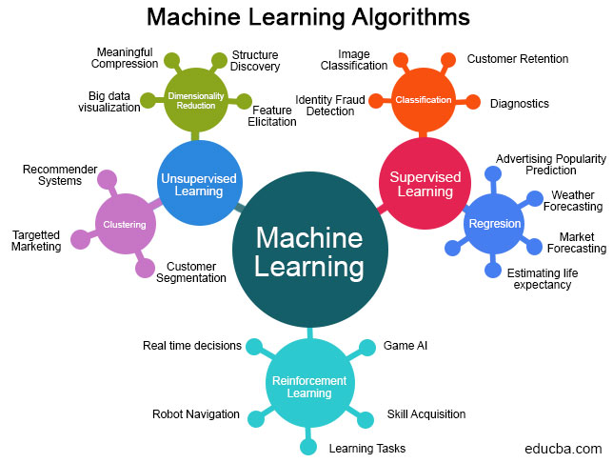
Categorization of Machine Learning
- 도식화
https://www.educba.com/machine-learning-algorithms/

Slide 39
Supervised Learning
- 정답(레이블/Label)이 있는 데이터를 가지고 학습을 시키는 방법을 지도학습(Supervised Learning)이라고 한다.
사각형
Training
삼각형
Labeled
Data
Trained
Model
사각형
삼각형
I don‘t know
Data
Use
Model

Slide 40
Unsupervised Learning
- 정답(레이블/Label)이 없는 데이터를 가지고 학습을 시키는 방법을 비지도학습(Unsupervised Learning)이라고 한다.
당연히 사각형/삼각형으로도 clustering 할 수 있지만, 의외성을 위해 색으로 해봤다.
Training
Unlabeled
Data
Trained
Model
Data
Use
Model

Slide 41

Reinforcement Learning
- 에이전트(agent)가 주어진 환경(state)에 대해 어떤 행동(action)을 하고 이에 대한 보상(reward)을 얻으면서 학습하는 방식을
강화 학습(Reinforcement Learning)이라고 한다
https://marutitech.com/businesses-reinforcement-learning/

Slide 42
여기까지
Overview

